Slide 1
Unsupervised Domain Adaption
小安德鲁爱吃炸鱼

Slide 2
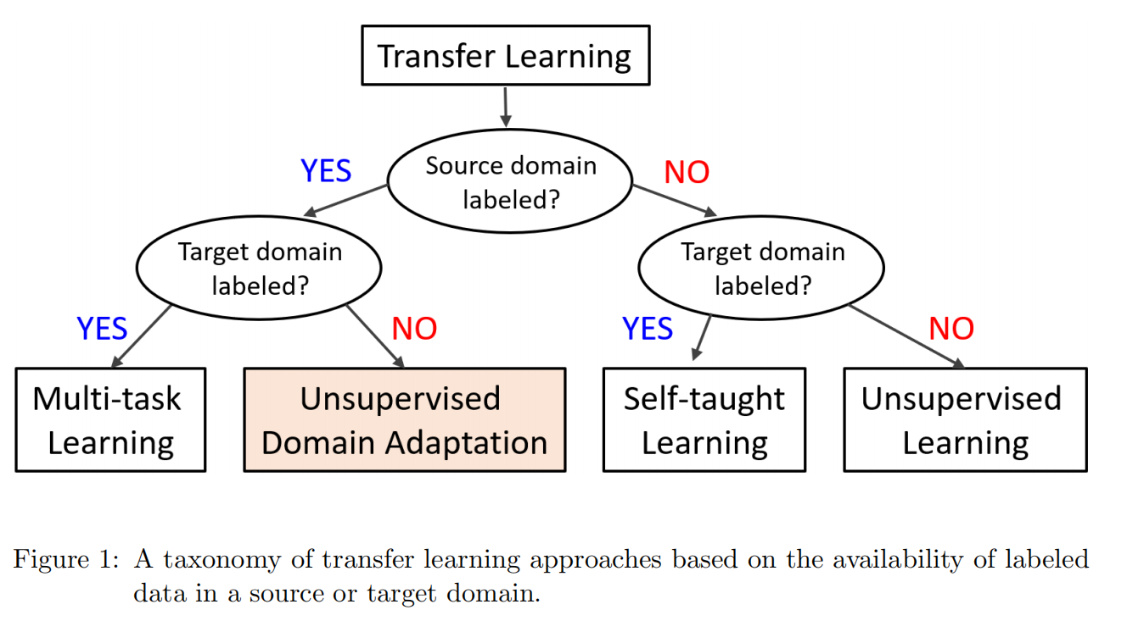
1 任务定义
unsupervised domain adaptation (UDA) is proposed as a viable solution to migrate knowledge learned from a labeled source domain to unseen, heterogeneous, and
unlabeled target domains
来源：Deep Unsupervised Domain Adaptation: A Review of Recent Advances and Perspectives

Slide 3
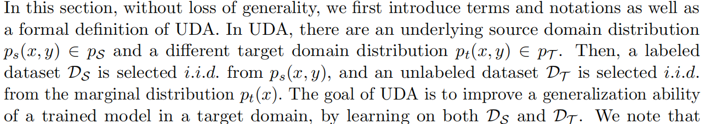
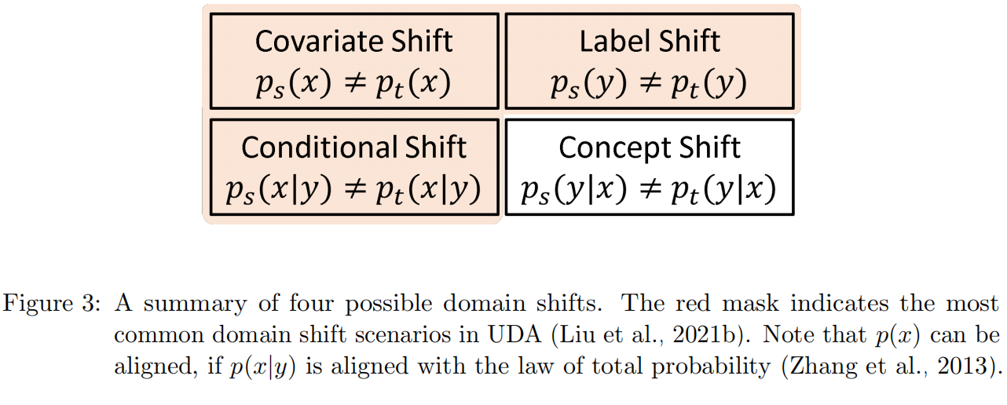
2 overview domain shifts

Slide 4
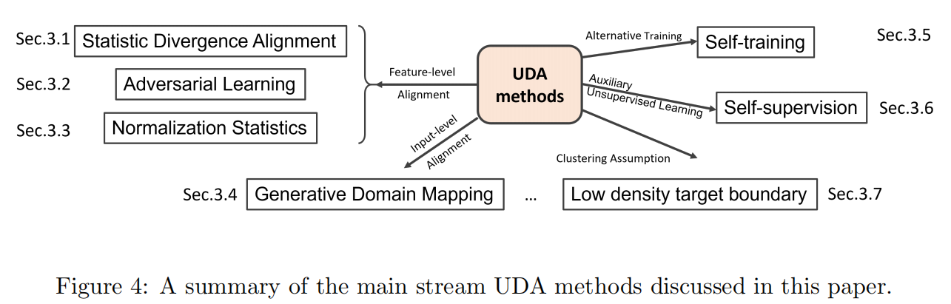
3 Methodology

Slide 5


3.1 Statistic Divergence Alignment
学习域不变特征表示是许多深度UDA方法中使用最广泛的哲学，它取决于最小化潜在特征空间中的域差异。为了实现这一目标，选择合适的散度度量是这些方法的核心。这些度量方法包括下面的：
MMD距离
correlation alignment (CORAL):二阶统计量的差值
contrastive domain discrepancy (CDD)
Wasserstein distance
graph matching loss

Slide 6
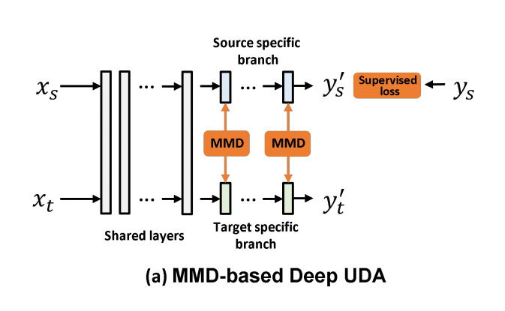
3.1 MMD距离
测量与观测样本的分布差异。具体来说，平滑函数w.r.t.的均值，来自两个域的样本进行比较，其中较大的均值差表示较大的域差异。
MMD可以在分类器的输出层之间计算和最小化

Slide 7
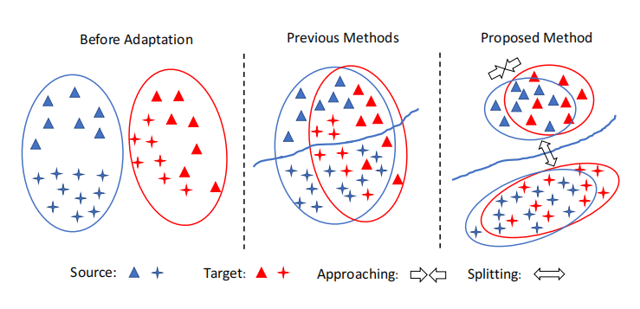
3.1 CDD
将类别信息整合进MMD距离，跨类别的样本之间的差异性放大，类别内样本差异性放小。

Slide 8
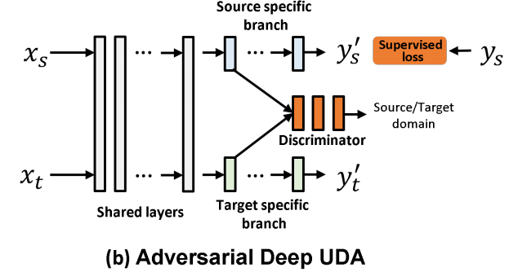
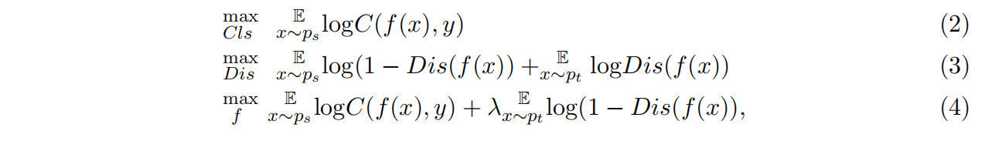
3.2 Adversarial Learning
利用对抗学习的思想，抽取域不变的特征。
一个博弈对抗的过程
（3）的目的是一个鉴别器，能够发现域间很小的差异，识别出数据的域标签
（4）的目的是一个生成器生成的数据的域差异性很小，比强有力的鉴别器能够识别出来的最小差异还要小。

Slide 9
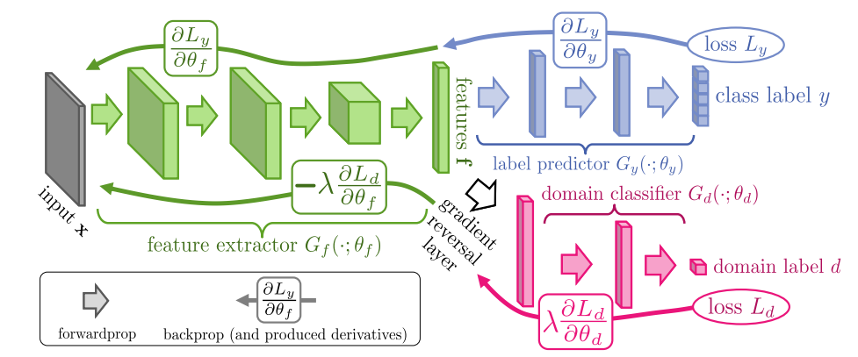
3.2 DANN
Domain-Adversarial Training of Neural Networks

Slide 10
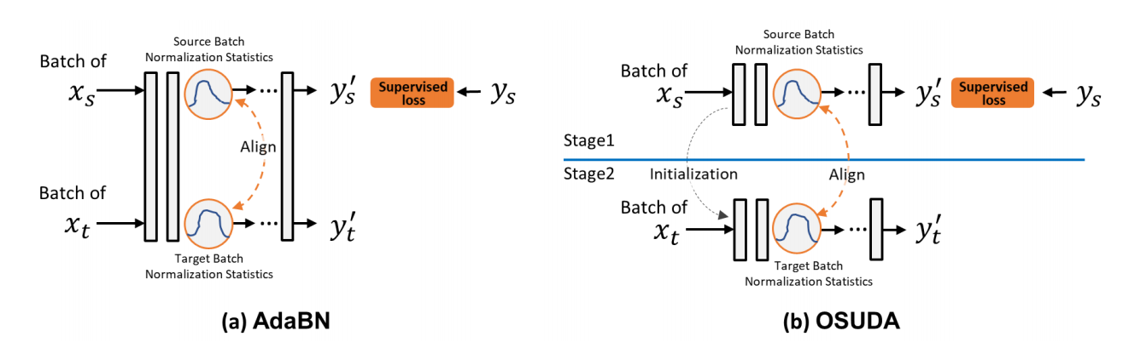
3.3 Normalization Statistics
一些早期的工作假设BN统计的均值和方差继承领域知识。
在每个归一化层中，有两个低阶BN统计量，包括均值和方差，和两个可学习的高阶BN统计量，包括缩放和偏差。
AdaBN通过将Batch统计量从源域调制到目标域来实现UDA。

Slide 11
3.3 AdaBN
在AdaBN中，训练完成后，除了BN层外，训练过程中学习到的参数和权重都是固定的。因此，BN层可以简单地添加到目标域，而无需与源域相互作用。

Slide 12
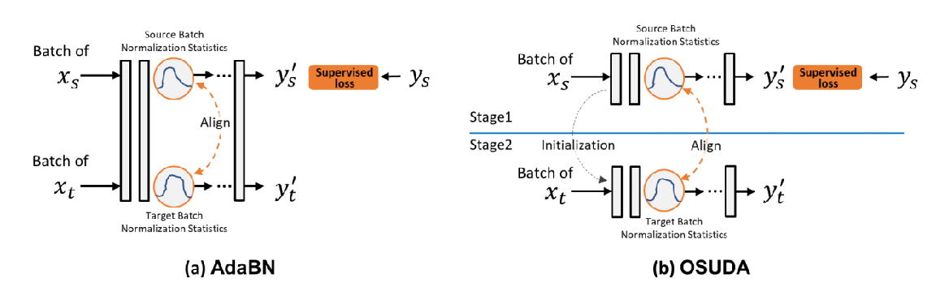
3.3 OSUDA
一些工作证明了低阶批量统计量，包括均值和方差，是特定于领域的，因为跨两个领域的特征表示存在分歧。
通过基于动量的自适应低阶Batch统计级数策略和显式高阶BN统计一致性损失，降低领域差异

Slide 13
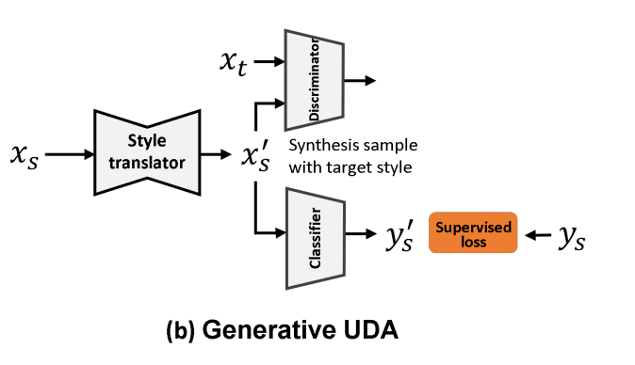
3.4 Generative Domain Mapping
与其在潜在空间中对齐特征，还不如在数据级别直接对齐目标域数据。
分类器或分割网络可以在生成的目标域数据上进行训练，这些目标域数据来自源域数据及其标签。

Slide 14
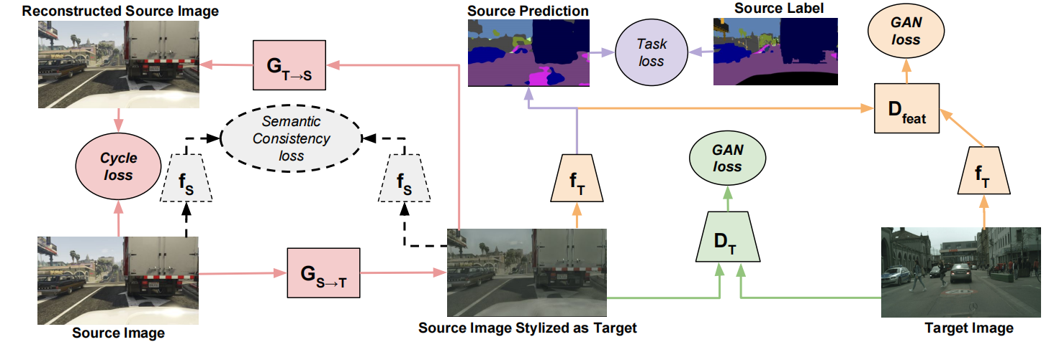
3.4 CyCADA
CyCADA: Cycle-Consistent Adversarial Domain Adaptation.
利用GAN机制进行数据级别的转换映射，将源域的数据转换成目标域的训练数据，利用源域的标签训练目标域的模型，保证转换过来的伪的目标域数据和真实目标域数据差异小，就可以保证目标域模型训练的质量。
通过直接将源训练数据重新映射到目标域，消除了域之间的低级差异，确保任务模型基于目标数据。

Slide 15
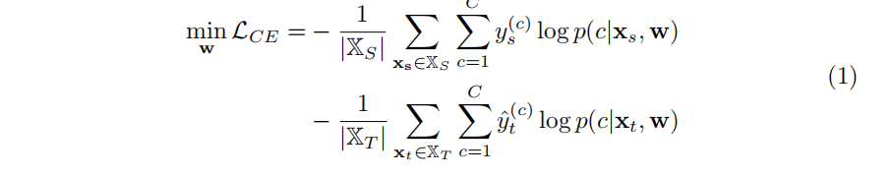
3.5 Self-training
There are two steps involved in deep self-training based UDA:
(1) creating a set of pseudo-labels in the target domain, and
(2) retraining the network using the generated pseudo-labels with target domain data.
由于目标域的真实数据标签不可用，我们可以将目标域视为一个额外的未标记数据集。在这种情况下，UDA任务可以转换为半监督学习（SSL）任务。

Slide 16
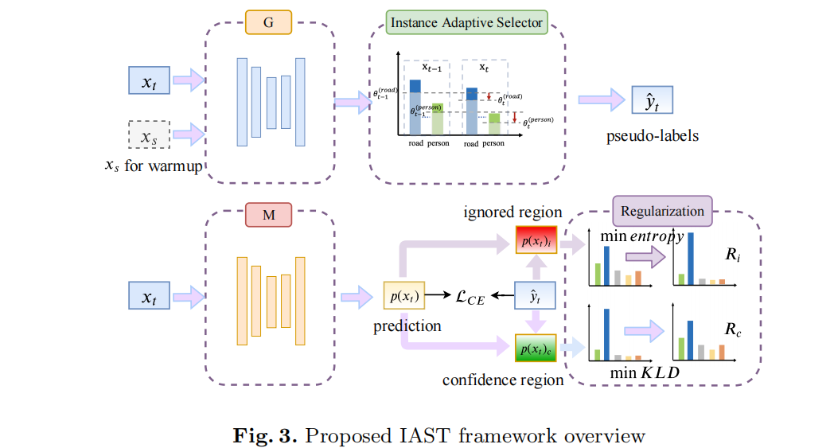
3.5 IAST
Instance Adaptive Self-Training for Unsupervised Domain Adaptation
三个步骤：
- (a)在预热阶段，非自训练方法同时使用源数据和目标数据训练一个初始分割模型M0作为初始伪标签生成器G0。
- (b)伪标签生成阶段，使用G获取目标数据的预测结果，由实例自适应选择器生成伪标签。
- (c)在自我训练阶段，分割模型M使用目标数据进行训练。

Slide 17
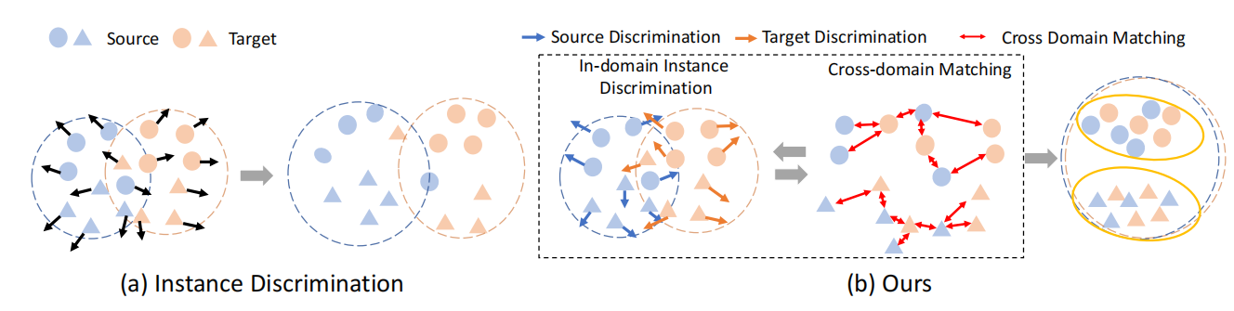
3.6 Self-supervision
假设可以通过对目标域数据进行源域分类和重建或同时对源域和目标域数据实现对齐。
Deep Unsupervised Domain Adaptation: A Review of Recent Advances and Perspectives
(a)传统的实例区分在不考虑域差距的情况下将所有其他特征区分开来，因此不同域的特征不太可能紧密地嵌入在一起。
(b)为了减少域间隙，我们的方法联合使用域内实例识别和跨域对齐来学习域不变和有区分性的特征。

Slide 18
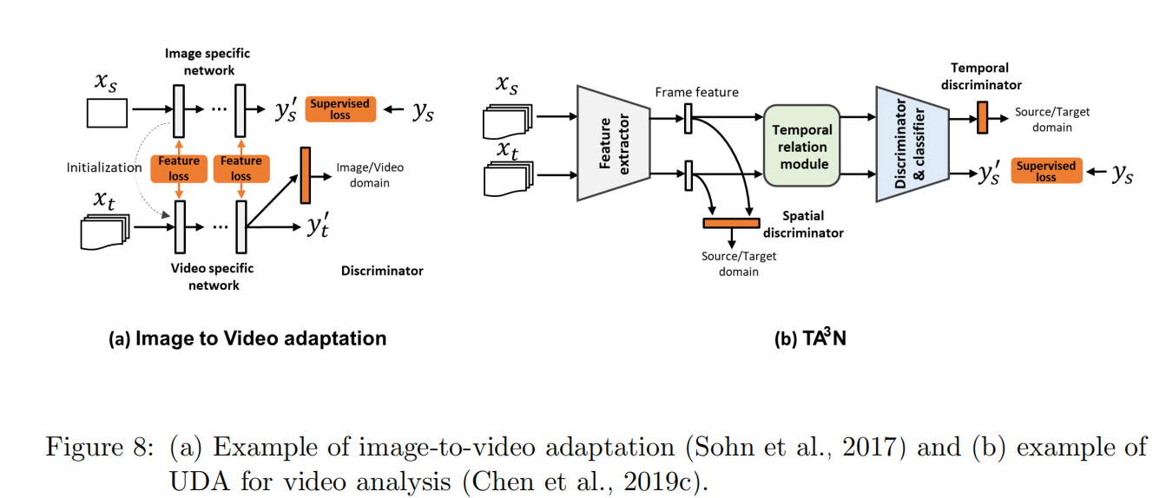
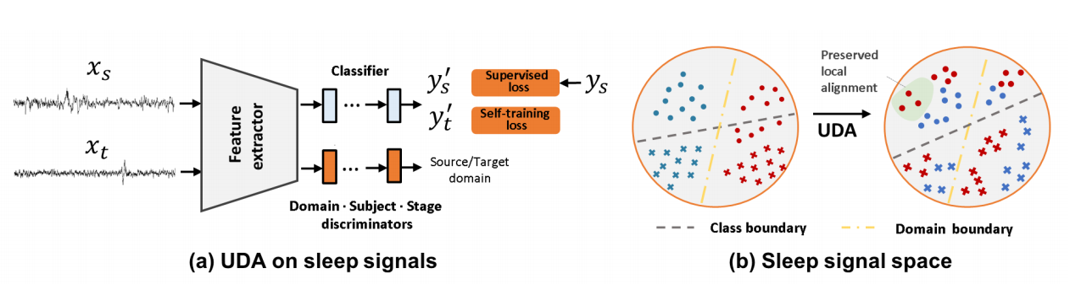
4. Applications
4.1 Image Analysis
4.1.1 Image Classification
4.1.2 Image Detection
4.1.3 Image Segmentation
4.1.4 Image Generation
4.2 Medical Image Analysis
4.3 Video Analysis
4.4 Natural Language Processing
4.5 Time Series Data Analysis

Slide 19
结束
谢谢大家！
如本人解说有出现错误，欢迎联系by1806183@buaa.edu.cn交流。

Slide 20
UDA在时序数据应用
论文”Time Series Domain Adaptation via Sparse Associative Structure Alignment” 分享
小安德鲁同学

Slide 21
4. 领域适应 应用 时序数据研究
aaai21 《Time Series Domain Adaptation via Sparse Associative Structure Alignment》
问题难点：
（1）消除时间滞后和偏移的阻碍，提取稀疏关联结构
（2）提取公共关联结构，并进一步提取域不变表示
贡献：
（1）adaptive segment summarization解决延后性
（2）该模型通过变量内和变量间注意力机制提取时间序列数据的稀疏关联结构
（3）模型通过简单的结构调整，将稀疏关联结构信息从源域转移到目标域

Slide 22
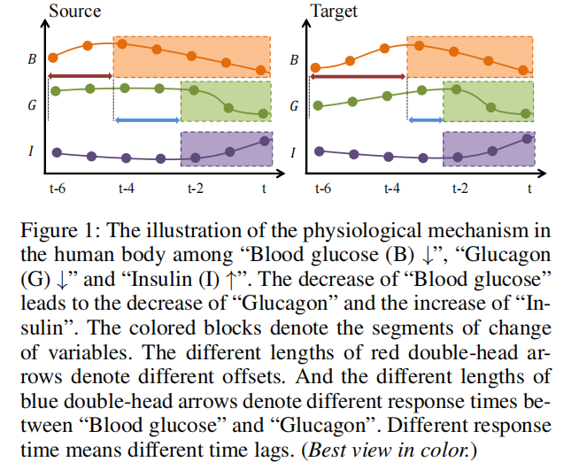
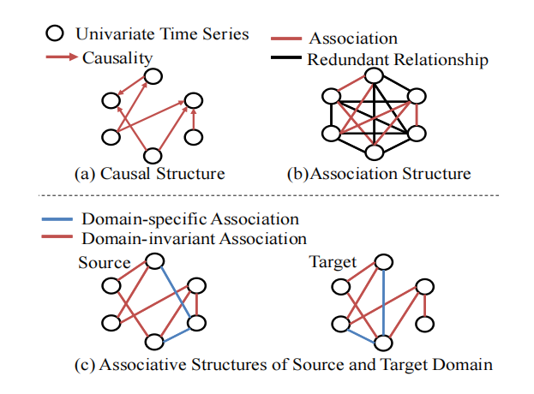
4.1 Sparse Associative Structure Alignment
如何消除时间滞后和偏移的阻碍，提取稀疏关联结构？

Slide 23
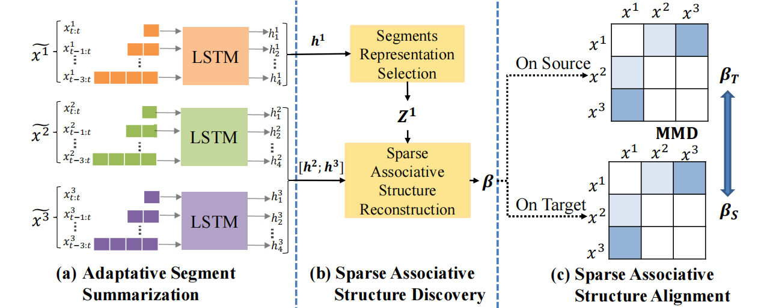
4.1 Sparse Associative Structure Alignment
模型 Adaptive Segment Summarization
目标：解决滞后性问题。解决偏移量的噪声（时间序列的开始点和一个段的起始点之间的持续时间）。
方法：将时间序列分段总结，处理获得所有候选段的表示。选择最合适的段表示形式，并用于重建关联结构。

Slide 24
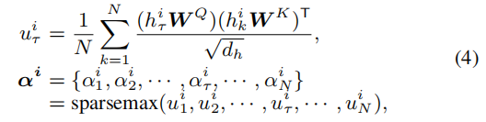
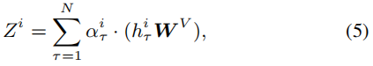
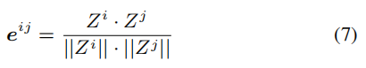
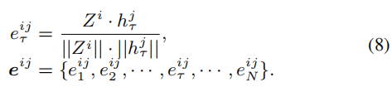
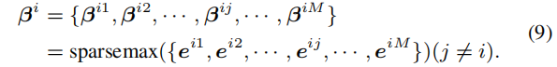
4.1 Sparse Associative Structure Alignment
模型 Sparse Associative Structure Discovery
目标：提取时序关联结构？
方法：利用变量内注意机制和变量间注意机制重构关联结构，即公式（8）-（9）。
变量内注意机制
变量间注意机制

Slide 25
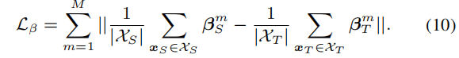
4.1 Sparse Associative Structure Alignment
模型 Sparse Associative Structure Alignment
目标：利用从源域和目标域中提取的关联结构来提取时间序列数据的域不变信息。
方法：将结构距离测度的问题转化为分布距离测度的问题，MMD距离对齐（9）得到的β 参数。
变量间注意机制

Slide 26
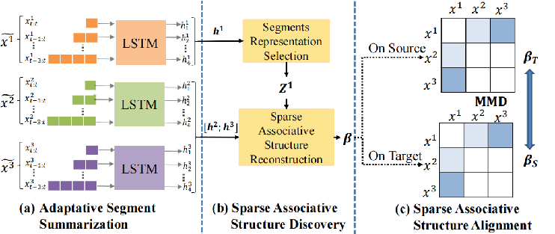
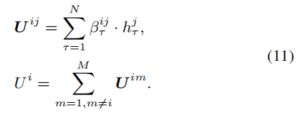
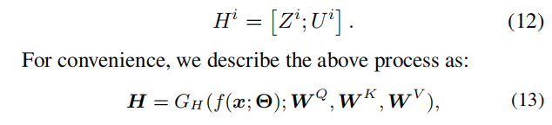
4.1 Sparse Associative Structure Alignment
模型 Model Summary
目标：引入域不变信息β 参数，预测序列标签。
方法：利用序列分段和关联关系，计算变量的关联结构表示，结合变量内表示Z组合成变量表示。

Slide 27
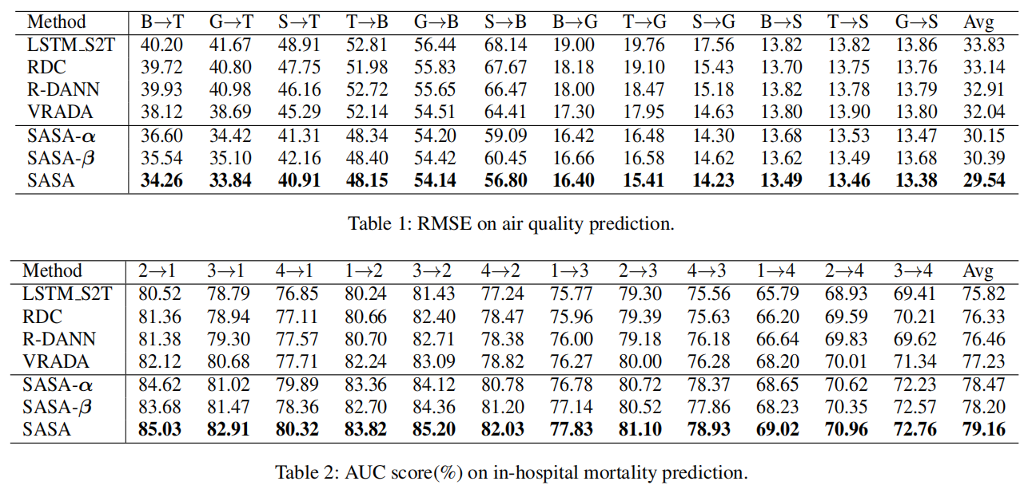
4.1 Sparse Associative Structure Alignment
Experiment
数据集：Boiler Fault Detection Dataset. Air Quality Forecast Dataset. In-hospital Mortality Prediction Dataset

Slide 28
结束
谢谢大家！
如本人解说有出现错误，欢迎联系by1806183@buaa.edu.cn交流。

Slide 29
UDA在时序数据应用
小安德鲁同学

Slide 30
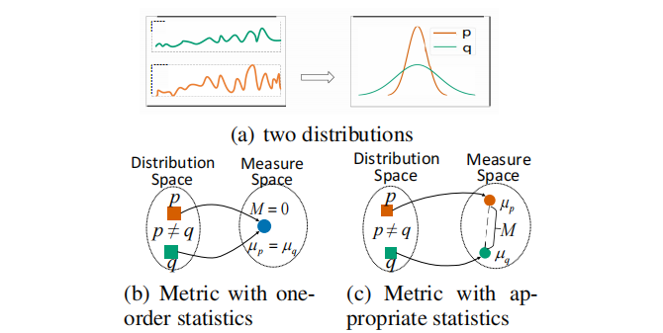
4.2 AdvSKM
ijcai21 “Adversarial Spectral Kernel Matching for Unsupervised Time Series Domain Adaptation”
问题
现有的UDA方法通过最小化域间的差异距离来学习域不变特征，这些方法中的差异度量只包含低阶和局部统计量。真实世界的时间序列始终是非局部分布的，即具有非平稳和非单调的统计量。
(a): 来自时间序列的两个不同的分布示例。 (b): 不合适的统计数据不能捕获分布中的所有信息，导致非内射嵌入和不正确的度量值。 (c): 适当的统计量可以表示分布中的充分信息，从而产生内射嵌入和适当的度量值。

Slide 31
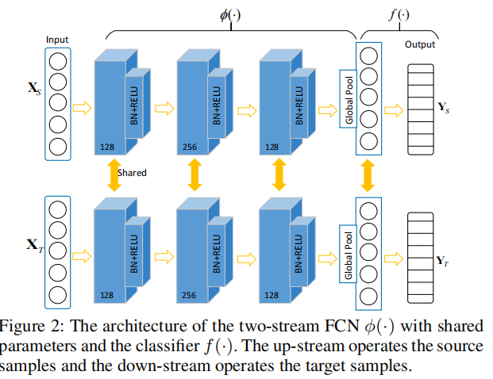
4.2 AdvSKM
ijcai21 “Adversarial Spectral Kernel Matching for Unsupervised Time Series Domain Adaptation”
解决方案：
提出了AdvSKM方法，其中专门设计了一个混合谱核网络作为内核，优化UTSDA的MMD度量。
混合谱核网络作为MMD的内核，方便时间序列特征映射到RKHS，捕捉时间序列分布中的非局部特性，保证对RKHS的内射嵌入（ injective embedding），保证了细粒度的域匹配。

Slide 32
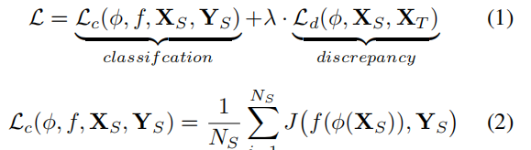
4.2 AdvSKM
Method
模型的目标是最小化最后一个全局池化层的域差异。
在一个基本的域自适应损失下进行训练，包括源域分类损失和域差异损失：

Slide 33
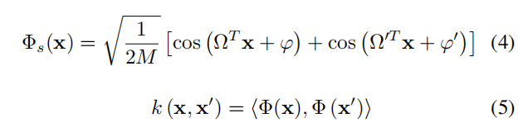
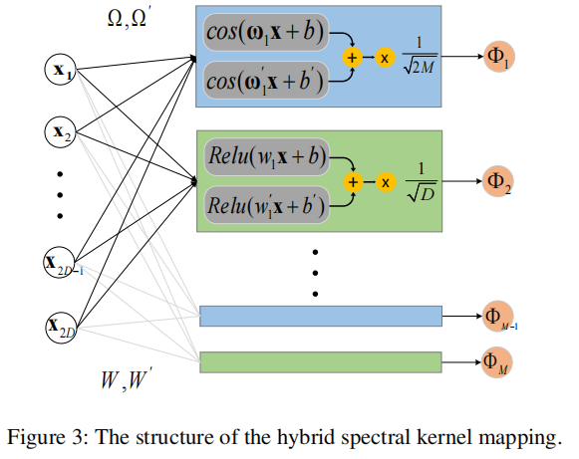
4.2 AdvSKM
Method 3.2 Hybrid Spectral Kernel Network
表征映射：将数据映射到表征空间
设计了一种专门针对时间序列数据的Hybrid Spectral Kernel Network。将非平稳和非单调的谱核整合到深度结构中，基于Hybrid Spectral Kernel Network的公式，谱核函数表示：
(4)为光谱核映射。通过这种光谱核映射，
光谱核函数表示为(5)，Ω 表示傅里叶反变换中的频率矩阵。

Slide 34
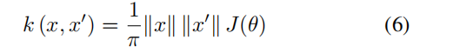
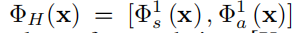
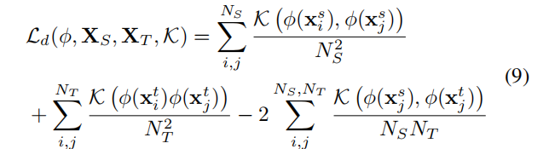
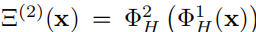
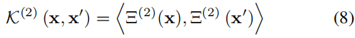
4.2 AdvSKM
Method 3.2 Hybrid Spectral Kernel Network
计算表征距离，引入核函数：
为了在一个分布中保持局部性和全体信息，进一步引入了arc-cos核
θ是两个变量之间的夹角。
最终的混合核网络（8）为和MMD距离（9）计算：

Slide 35
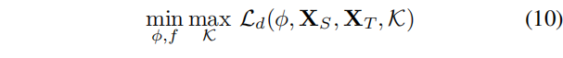
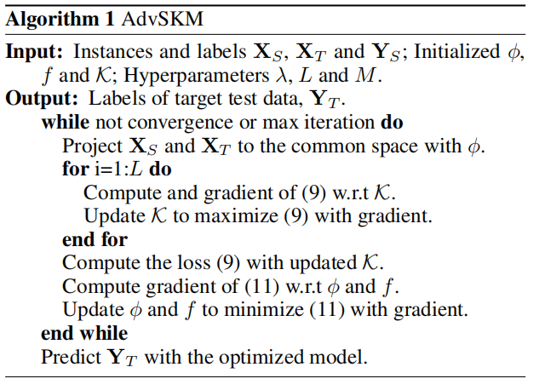
4.2 AdvSKM
Method 3.3 Adversarial Kernel Training
直接将对抗性学习应用于度量计算：
最终损失目标：
最大化(9)，提升核函数计算的MMD距离区分性
最小化(11),降低两个域表征的MMD距离

Slide 36
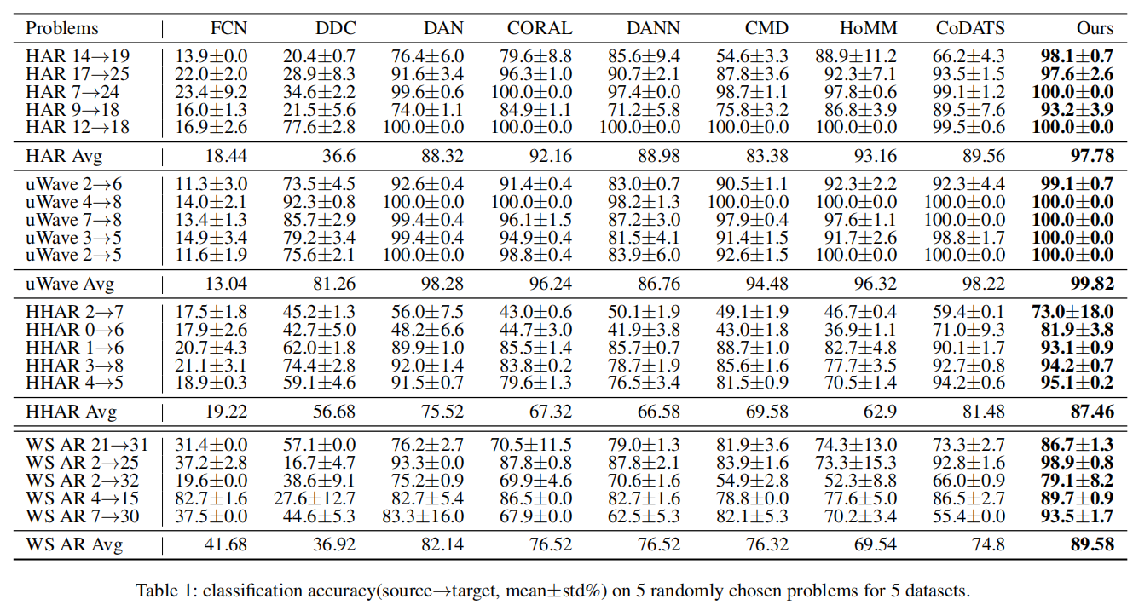
4.2 AdvSKM
实验结果

Slide 37
结束
谢谢大家！
如本人解说有出现错误，欢迎联系by1806183@buaa.edu.cn交流。

Slide 38
UDA在时序数据应用 CoTMix模型
小安德鲁同学

Slide 39
CoTMix
CoTMix: Contrastive Domain Adaptation for Time-Series via Temporal Mixup
针对问题：
现有的使用统计距离或对抗性技术的方法缓解在不同领域之间的分布转移(domain-shift)。
它们在匹配源分布和目标分布时，忽略了时间序列数据中的时间依赖性，导致了次优的自适应性能。
大多数现有的基于差异的方法依赖于减少距离度量，这可能难以使大的domain-shift的分布对齐。
基于对抗性的方法通常训练很复杂，并且依赖于极大极小优化，它很难收敛到一个令人满意的局部最优。
模型：
一种新的时间混合策略，为源域和目标域生成两个中间增强视图。
利用对比学习来最大化每个域与其相应的增广视图之间的相似性生成的视图，在自适应过程中考虑了时间序列数据的时间动态，同时继承了两个域之间的语义。
将这两个域推向一个共同的中间空间，减轻了它们之间的分布转移。

Slide 40
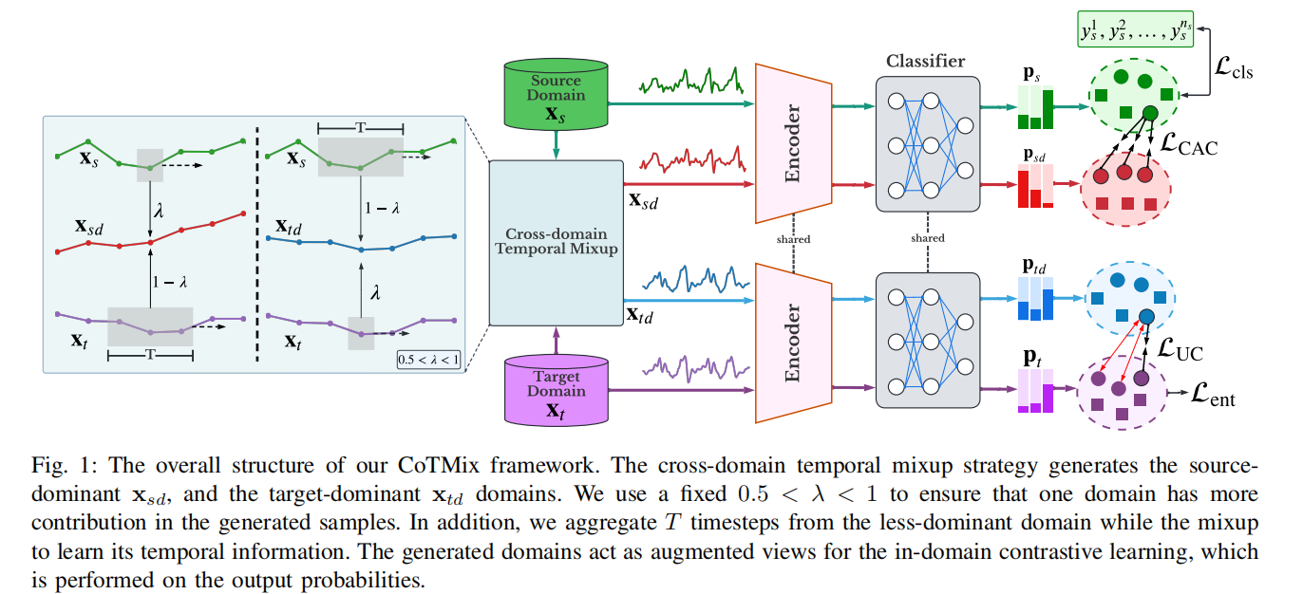
模型 Overall Structure
CoTMix由两个主要组成部分组成：the cross-domain temporal mixup strategy and the in-domain contrasting at the source and target sides.

Slide 41
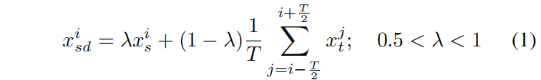
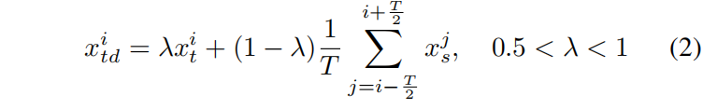
模型 Temporal Mixup
每个域都应该保留一个显性域的特征，同时考虑来自另一个次显性域的时间信息。
使用混合操作生成两个新的中间域，即源主导（dominate 优势）域和目标主导域。每一个域都应该保留一个优势域的特征，同时考虑来自另一个劣势域的时间信息。
给定一个源域样本xs和一个目标域样本xt，在源主域中生成每个时间步i，如下所示:
源域和目标域主导：

Slide 42
模型 Contrastive Adaptation
对于生成的源-主导和目标-主导混合域，除了原始的源和目标域外，我们使用特征编码器和分类器生成这四个域的概率向量。
InfoNCE损失中的概率向量来最大化每个域与其相应中间视图之间的相似性。
将每个域和混合语对比，以下优势：
首先，在不考虑移位距离的情况下缩小两个域之间的差距，因为在训练过程中模型不断地学习两侧不占优势的域。
其次，域内对比学习除了可以缓解域转移外，还提高了模型对每个域单独的学习能力。

Slide 43
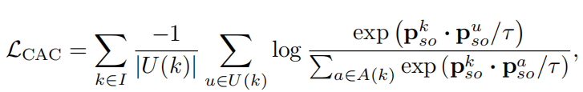
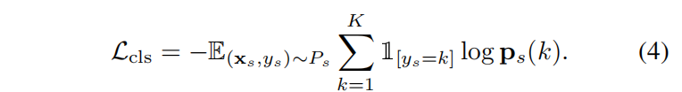
模型 Contrastive Adaptation
源域端，最小化类感知的对比损失和源分类损失。
对于每个锚点样本，将mini-batch内所有具有相同类别标签的样品视为正对,考虑样本之间的语义信息，避免了与假阴性的对比，从而提高了学习表示的质量。
此外，通过与多个可能的正对(与目标域数据混合)进行对比，增加了缩小锚样本与在较少主导域(即目标域)中具有相同类别标签的样本之间差距的机会，这进一步改善了目标域中的类别对齐。

Slide 44
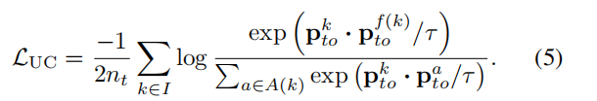

模型 Contrastive Adaptation
目标域：
由于没有目标域数据标签。利用的对比信息是每个目标域样本和混合的源域信息的目标主导样本之间的对比损失，计算每个序列样本和对应混合序列样本之间的对比损失。

Slide 45


实验验证

Slide 46

实验验证
1.“随机”混合策略会导致明显的性能下降，因为它不能确保在对比学习时保留一个主导域的大部分语义。
2. 另一方面，“范围”混合策略将混合比保持在≥0.5范围内，这确保了具有更多的优势域，但具有不同的随机比。因此，它比“随机”混合策略具有更好的性能，但其随机性影响了性能。
3. 最后，使用一个固定的混合比率可以获得最好的性能，因为它确保了增强视图中域的稳定比率。

Slide 47

实验验证
1. 用四种不同的增强方法替换了跨域时间混淆，即排列、缩放、抖动和掩蔽。
2. 提出的时间混淆策略在UDA设置中比其他增强策略更有效。这些增强可能会增强模型的域内表示学习能力，但它们并不能服务于适应目标，即减少域的转移。
3. 这表明了时间混淆如何有助于领域适应的对比学习。

Slide 48
结束
谢谢大家！
如本人解说有出现错误，欢迎联系by1806183@buaa.edu.cn交流。

Slide 49
1.Domain Adaption
领域自适应是迁移学习的一个特殊情况。其目的是通过使用来自另一个相关领域的知识，来提高具有不足或缺乏注释数据的目标模型的性能。
实现方式：将源域和目标域的数据都投影或者嵌入到一个分布的向量空间中，当源域和目标域的数据分布差异很小（分类器很难鉴定出数据的域来源），那么可以将两个数据集看做一个数据集，在一个数据域训练处的模型应用到另一个域的数据的任务上。

Slide 50
1.1 Unsupervised Domain Adaptation by Backpropagation
Appraoch promotes deep features
(i) discriminative for the main learning task on the source domain and
(ii) invariant with respect to the shift between the domains.
Goal
Our goal is to embed domain adaptation into the process of learning representation, so that the final classification decisions are made based on features that are both discriminative and invariant to the change of domains 将领域适应嵌入到表征学习的过程，这样子最终分类器的决定的基础特征是能够既有判断作用，又能和领域的变化无关。

Slide 51

1.1 Unsupervised Domain Adaptation by Backpropagation
Model

Slide 52

1.1 Unsupervised Domain Adaptation by Backpropagation
特征f的鉴别性（能做分类任务）
在学习阶段，我们的目标是最小化训练集的标注部分（即源部分）上的标签预测损失，并优化特征提取器和标签预测器的参数，以最小化源域样本的经验损失。这保证了特征f的鉴别性，以及特征提取器和标签预测器组合在源域上的整体良好预测性能。

Slide 53


1.1 Unsupervised Domain Adaptation by Backpropagation
特征f的域不变性domain-invariant（目标域数据做分类任务不会有偏差）
估计不相似性的一种方法是观察域分类器Gd的损失，前提是域分类器的参数θd已经被训练，以最优的方式区分两个特征分布。
在训练阶段，为了获得域不变的特征，我们寻找参数θf特征映射最大化的损失域分类器（通过使两个特征分布尽可能相似），同时寻找参数θd域分类器减少域分类器的损失。此外，我们试图最小化标签预测器的损失。

Slide 54

1.1 Unsupervised Domain Adaptation by Backpropagation
Optimization with backpropagation
（4）：保证了特征能够满足class 分类的作用，以及不能被Gd分类的目标
（5）训练特征的class分类器
（6）训练好一个领域分类器
如果特征提取器抽取出的两个域的特征，一个训练好的Gd域分类器（6）上不能区分他们的领域来源类别，说明这个特征提取器的提取出的特征具有领域不变性。

Slide 55

1.1 Unsupervised Domain Adaptation by Backpropagation
Experiment

Slide 56

2 ToAlign: Task-oriented Alignment for Unsupervised Domain Adaptation
Problem
一个特征通常作为一个整体进行对齐，而没有明确地使域对齐主动服务于分类任务，从而导致次优解。
Motivation
研究了哪些特征应该跨域对齐，并提出在分类任务本身诱导的先验知识的指导下，通过进行特征分解和对齐，使域对齐主动服务于分类任务。

Slide 57
2 ToAlign: Task-oriented Alignment for Unsupervised Domain Adaptation
Problem
一个特征通常作为一个整体进行对齐，而没有明确地使域对齐主动服务于分类任务，从而导致次优解。
Motivation
研究了哪些特征应该跨域对齐，并提出在分类任务本身诱导的先验知识的指导下，通过进行特征分解和对齐，使域对齐主动服务于分类任务。

Slide 58
2 ToAlign: Task-oriented Alignment for Unsupervised Domain Adaptation
贡献
强调了选择出正确的特征对齐部分对于DA问题的重要性
提出了一个UDA模型，ToAlign，在分类元知识的指导下，将源特征分解为任务相关/区分特征和任务无关特征，进行面向分类的对齐，明确地指导网络哪些特征应该对齐。

Slide 59

2 ToAlign: Task-oriented Alignment for Unsupervised Domain Adaptation
Model
在分类元知识的帮助下，将源域的样本特征分为和任务有关应该用来对齐的特征，和任务无关的应该被忽视的特征。

Slide 60

2 ToAlign: Task-oriented Alignment for Unsupervised Domain Adaptation
3.1 Recap of Domain Adversarial UDAs
基于领域对抗性学习的uda通常训练一个领域鉴别器D来区分样本属于哪个领域(即源或目标)，并对抗性训练一个特征提取器G来欺骗鉴别器D，以学习领域不变的特征表示。

Slide 61

2 ToAlign: Task-oriented Alignment for Unsupervised Domain Adaptation
3.2 Task-oriented Feature Decomposition and Alignment
Grad-CAM 定位对于分类最有用的特征
梯度wcls传递了特征f在信道方面的重要性信息，用于将样本分类到ground-truth class k中。我们从梯度- cam中获得灵感，它使用wcls在信道方面调制特征图，以找到分类判别特征。我们可以得到task-discriminative(即positive)特征为:

Slide 62
3 Domain Separation Networks
问题
现有的方法侧重于将表示形式从一个领域映射到另一个领域，或者侧重于学习提取特征，这些特征对于提取它们的领域是不变的。然而，通过只关注在两个域之间创建映射或共享表示，他们忽略了每个域的单独特征。
动机
建议显式地建模每个领域的独特之处可以提高模型提取领域不变特征的能力。
明确地学习了如何提取分割成两个子空间的图像表示:一个组件是每个域的私有组件，另一个组件是跨域共享的组件。

Slide 63

3 Domain Separation Networks
Model

Slide 64
3 Domain Separation Networks
3.1 Learning
鼓励共享和私有编码器对输入的不同方面进行编码。
要想这个difference损失最小，里面输入的两个特征向量呈现正交的趋势，达到特征分离的目的
重构损失的设计让两个向量能够确保携带全部信息

Slide 65
3 Domain Separation Networks
3.2 Similarity Losses

Slide 66
3 Heuristic Domain Adaptation
问题&动机
测地线转移方法是通过重构输入图像来实现的，这在从域不变表示中去除域特定属性时往往不太准确。
假定领域特定信息比领域共享信息，更容易得到。
与启发式搜索中的估计距离类似，领域特定表示的显式构造可以为学习领域不变表示提供启发。

Slide 67

3 Heuristic Domain Adaptation
Model
在某一领域中，构造领域不变表示的难度大于构造领域特定表示的难度。
启发式(heuristic network)旨在显式地模拟从当前表示到理想域不变表示的差异，表示为启发式表示。
F(x)减去H(x)得到G(x)

